Slide 1
PET GRABBER
20
XX
Ciulică David-Alexandru și Croitoru-Pădurețu Cristian-Gabriel * Clasa a X-a B
Liceul Teoretic Zimnicea, Teleorman

Slide 2
CONȚINUTUL ACESTEI PREZENTĂRI
Scurtă prezentare
Mecanică
Electronică
Software
Ce este? Ce face?
Din ce este compus? Cum este asamblat?
Cum funcționează? Care sunt conexiunile electrice?
Cum îl controlezi? De unde îl controlezi?

Slide 3
BUNĂ, EU SUNT PET GRABBER!
(01)
(02)
(03)
(04)
Sunt oportunitatea ta de a menține planeta curată din confortul biroului tău!
Cu mine poți să te implici acum! Cât timp sunt folosit, eu strâng bani pentru ONG-uri de mediu.
Primăriile mă preferă pe mine! Soluția ieftină și modernă la problema aglomerărilor de deșeuri.
Alături de tine vom salva planeta!

Slide 4
(01)
CARE ESTE PLANUL NOSTRU ?
(02)
(03)
Fiind ieftin și usor de produs în masă, eu voi fi cumpărat de către guverne, primării și ONG-uri, pentru a gestiona acumulările de gunoaie.
Tu ca și voluntar, intri pe site-ul nostru și mă manevrezi pentru a strânge deșeurile. În același timp, eu îți afișez reclame ale căror venituri le donez, în mod transparent, la ONGul de mediu ales!
După rezolvarea problemei deșeurilor, eu pot să mă reprofilez pe alte sectoare precum livrare, ajutor în birouri, animal de companie, etc.

Slide 5
Ș I SĂ ÎȚI MAI SPUN UN SECRET…
(01)
(02)
(03)
(04)
(05)
(06)
Eu, deși, sunt conceput pentru a strânge gunoaie… pot face mai multe!
De exemplu… mă poți avea ca „animal” de companie! Îți asigur că pe viitor îți pot monitoriza casa de pericole.
Sau dacă vrei pot fi prietenul biroului tău de la muncă! Cineva trebuie să-ți aducă cafeaua, nu?
Într-o bună zi, aș putea lucra ca livrator.
Sau chiar să aranjez obiectele de pe rafturile supermarketurilor.
Trebuie doar să ai încredere în mine!

Slide 6
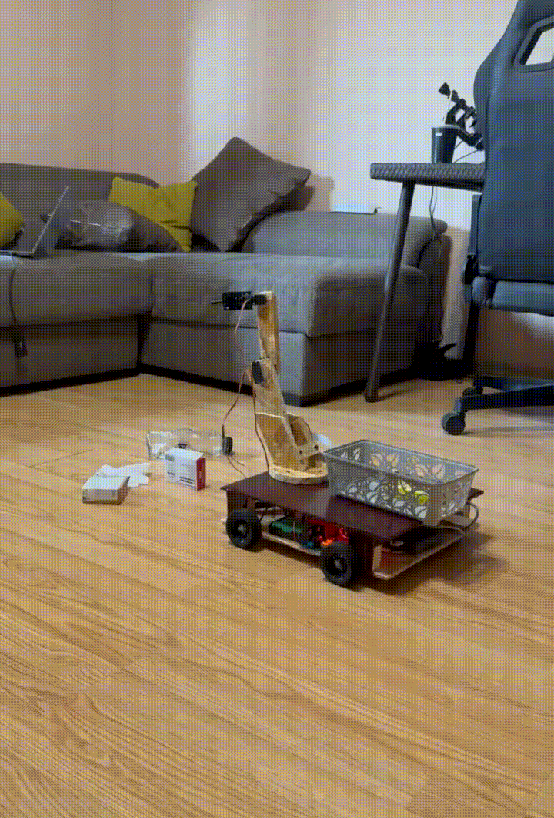
MECANICA
Eu sunt compus din următoarele componente:
4 Motoare DC N20
3 Servomotoare MG996R
1 Placa de dezvoltare Arduino Uno
1 Raspberry Pi 4 Model B 4GB Ram
1 Raspberry Pi Camera Module 3 Wide
2 L298N
2 XL4016 Buck converter
1 Powerbank 10.000mAh
3 Baterii 18650 3.7V 2500mAh
1 Mini Breadboard
2 Condensatori electrolitici 1000μF + 2 ceramici 100pF
1 PCA9685
Ele îmi oferă posibilitatea de a mă deplasa pe patru roti și de a utiliza un braț robotic cu 2 grade de libertate. În spate am un coș în care adun gunoiul pe care il strâng.

Slide 7
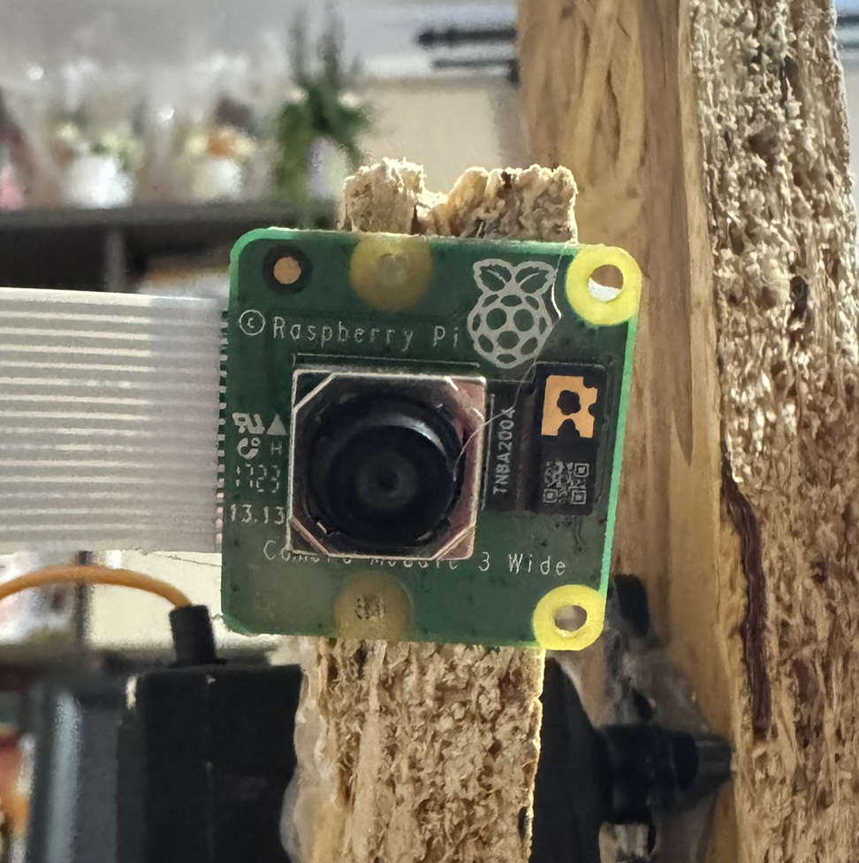
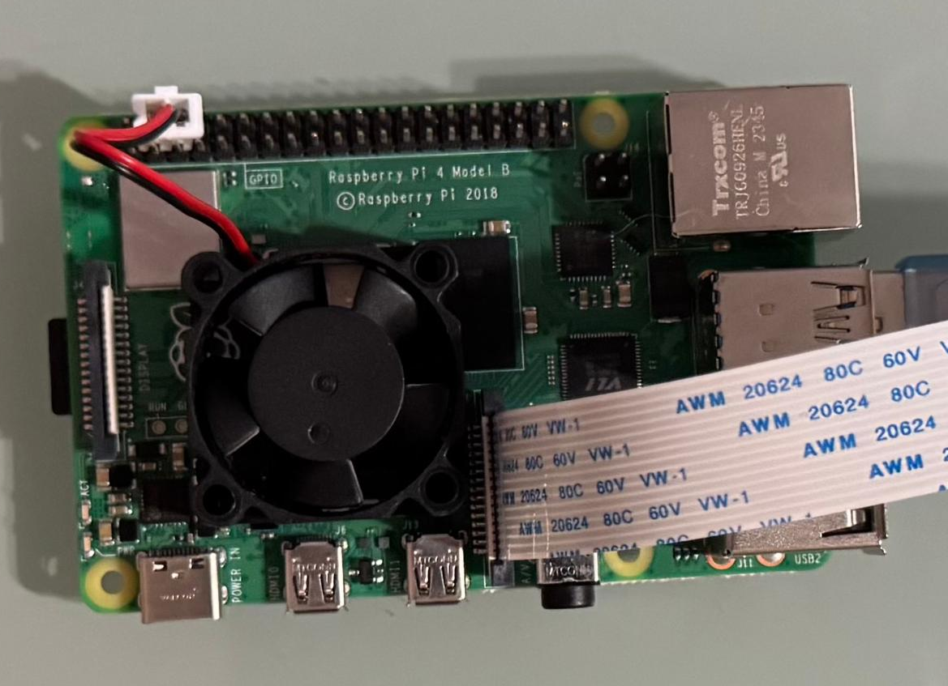
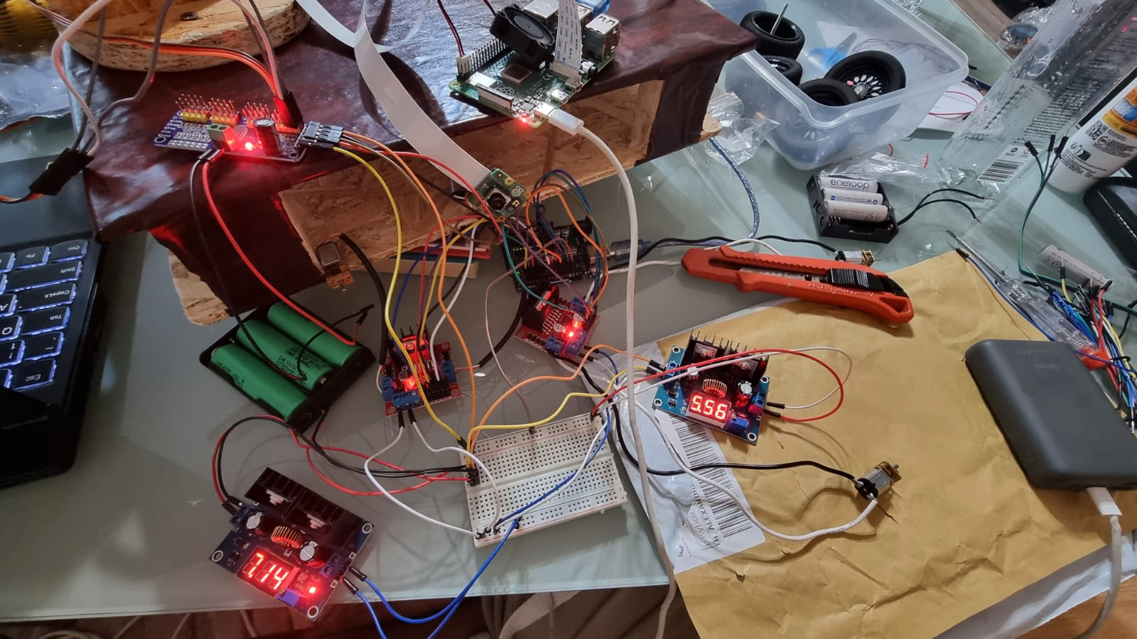
ELECTRONICĂ
SENZORI
Am un singur senzor: camera mea prin care fac streaming pentru a-ți putea observa mișcările.
MICROPROCESORUL
Folosesc Raspberry Pi 4 pentru a gestiona comenzile primite de pe site de la utilizator și a le transmite către Arduino.
MICROCONTROLERELE
Cu ajutorul unui Arduino UNO controlez: roțile pentru deplasare și brațul robotic.
COMPONENTE ELECTRONICE ACTIVE
Utilizez 1 Pi Camera conectat la Raspberry-ul alimentat de Powerbank-ul de 10.000mAh printr-un cablu cu doua capete USB-C pentru a transmite un livestream pe website; 4 motoare DC N20 conectate la 2 L298N care sunt alimentate dintr-un buck converter XL4016 cu 8V; 1 PCA9685 care transmite semnalele din Arduino prin I2C la 3 Servomotoare MG996R alimentate din alt buck converter XL4016 cu 6v; cele doua XL4016 sunt alimentate de 3 baterii 18650 de 3.7V si 2500mAh.

Slide 8
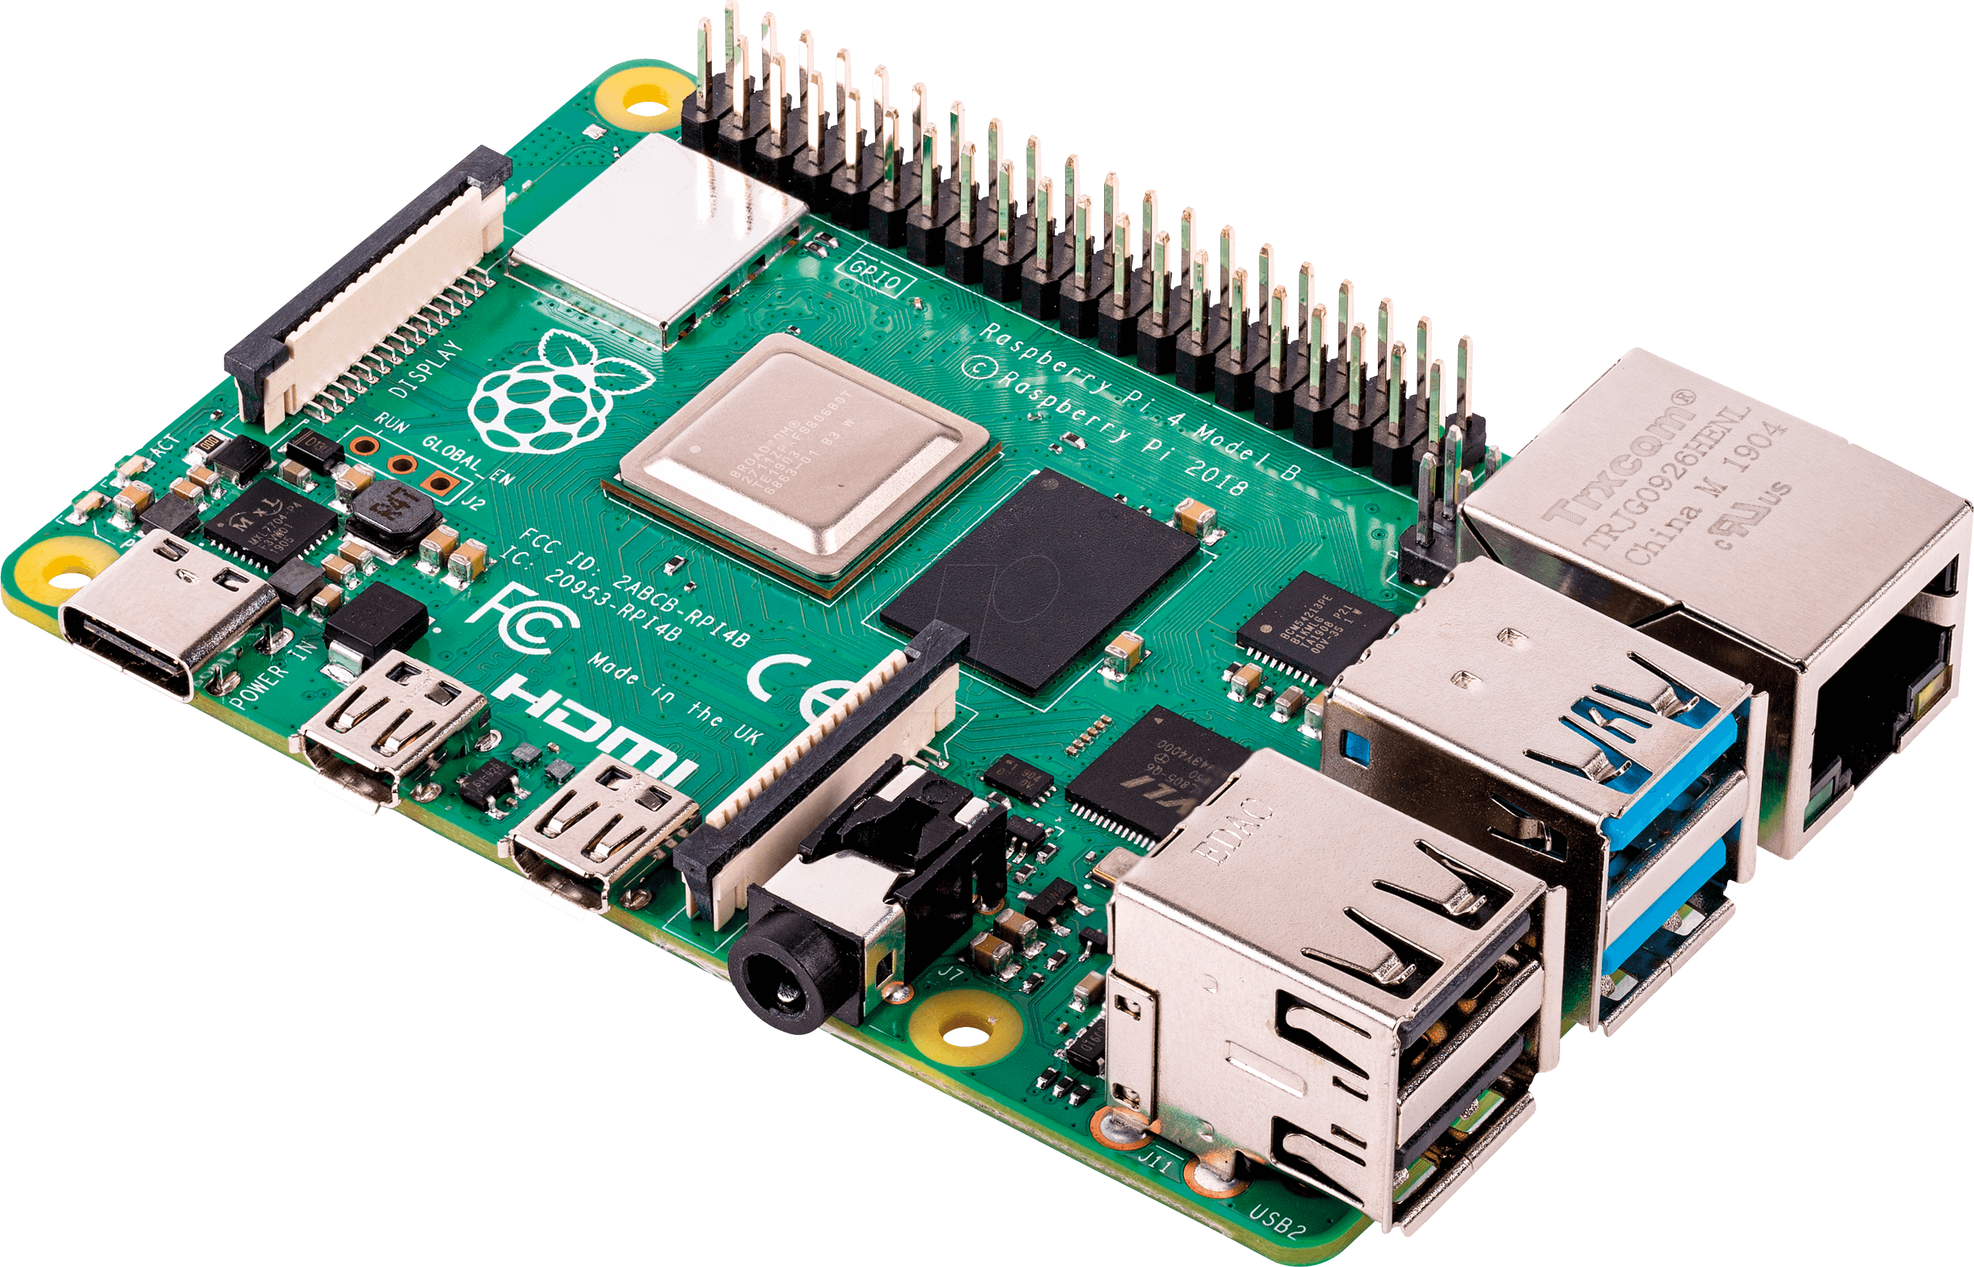
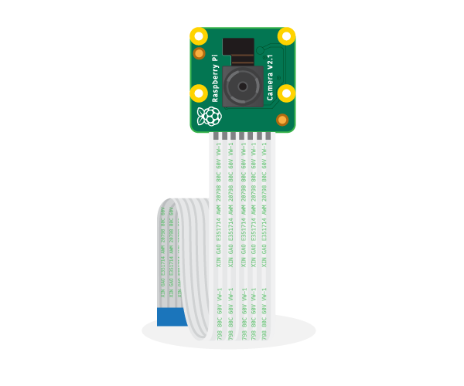
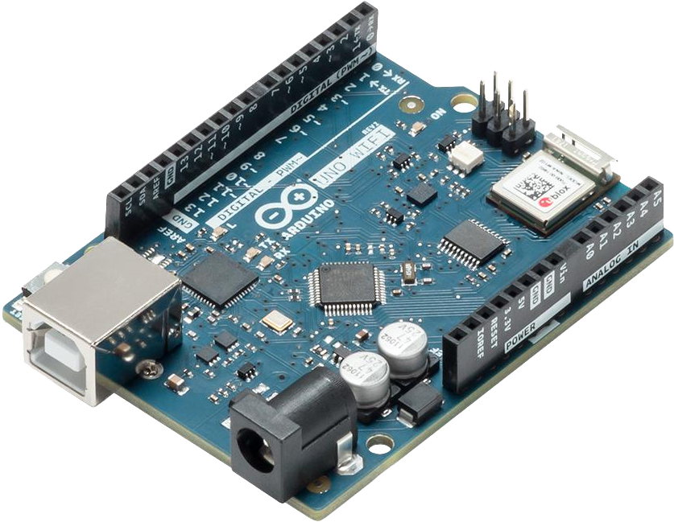
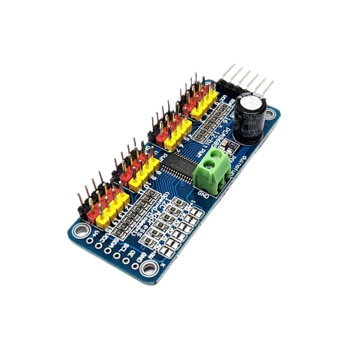
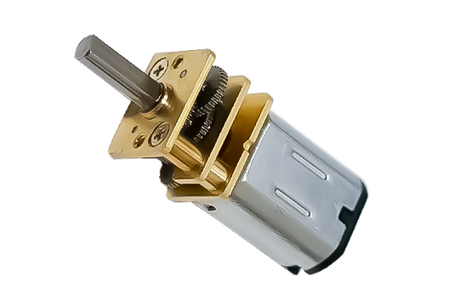
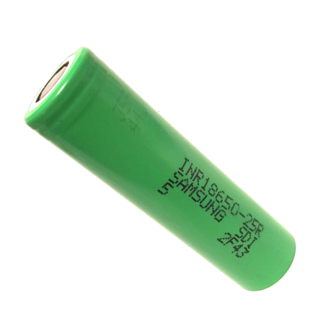
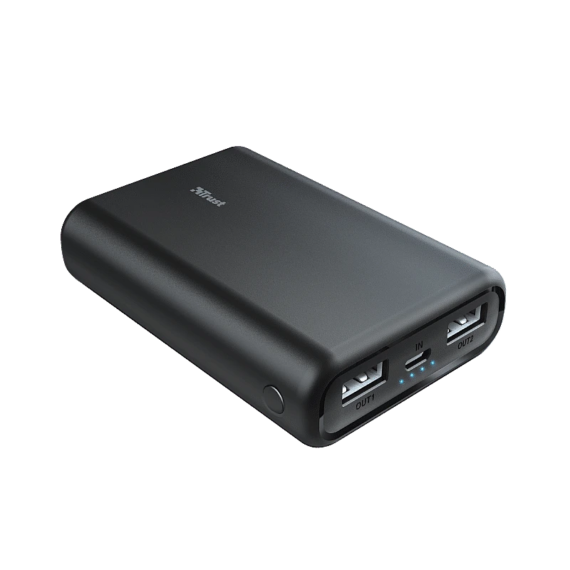
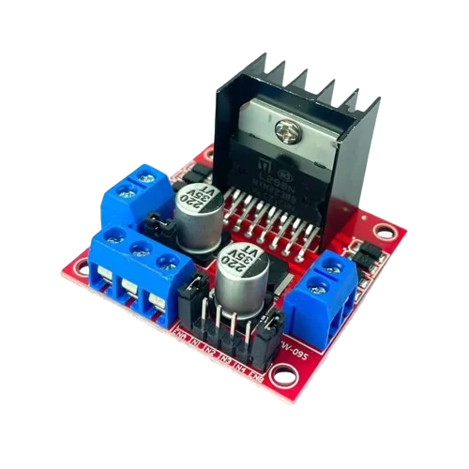
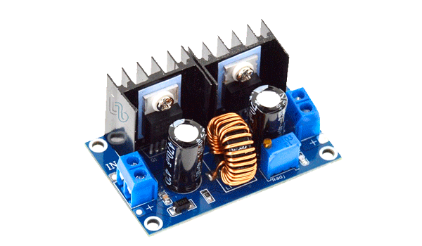
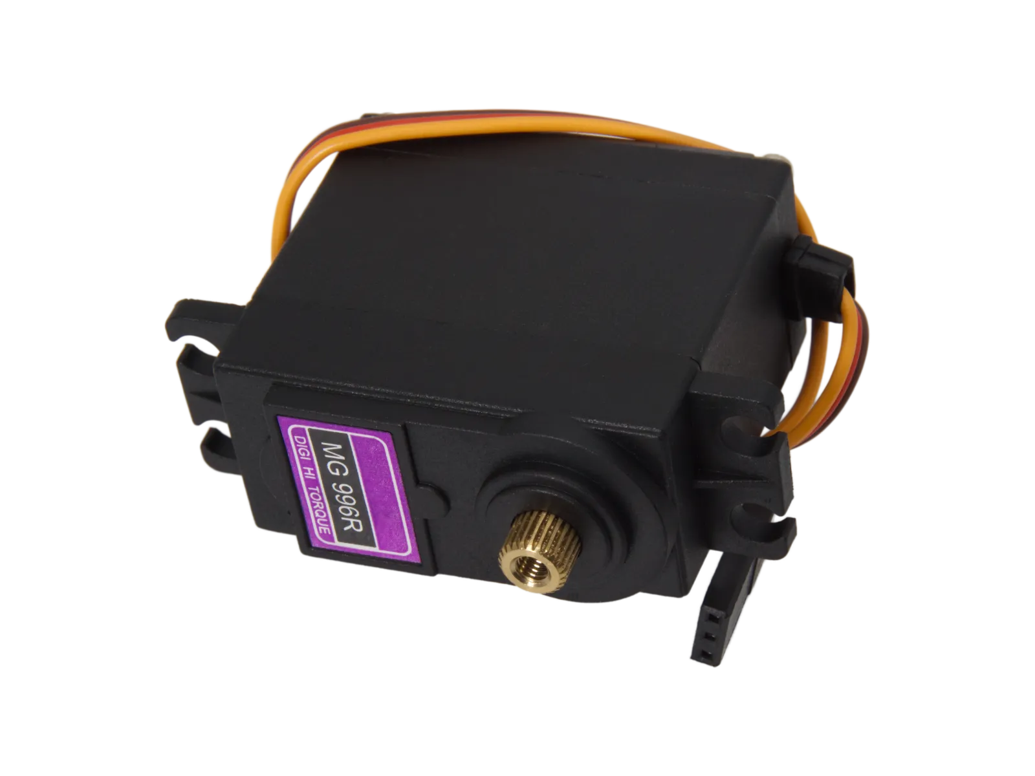
ACESTA ESTE CORPUL MEU

Slide 9
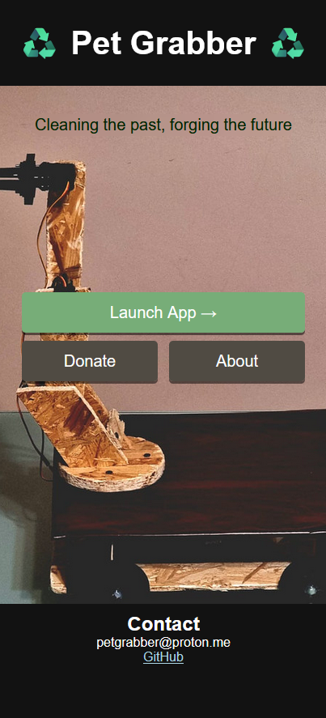
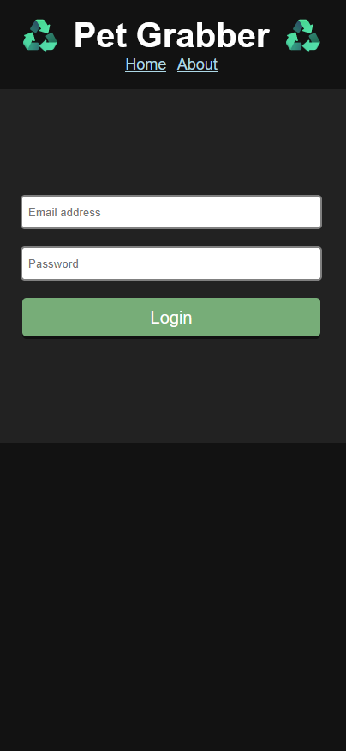
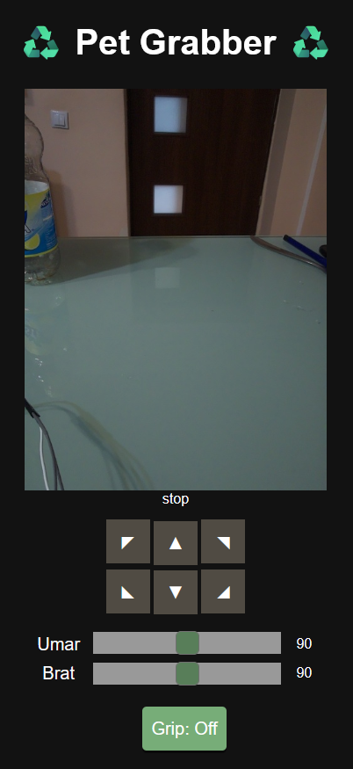
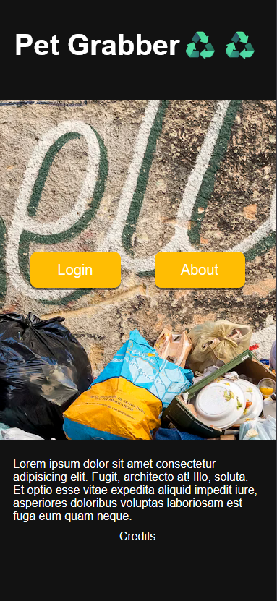
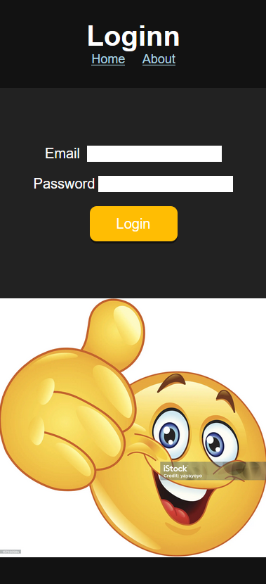
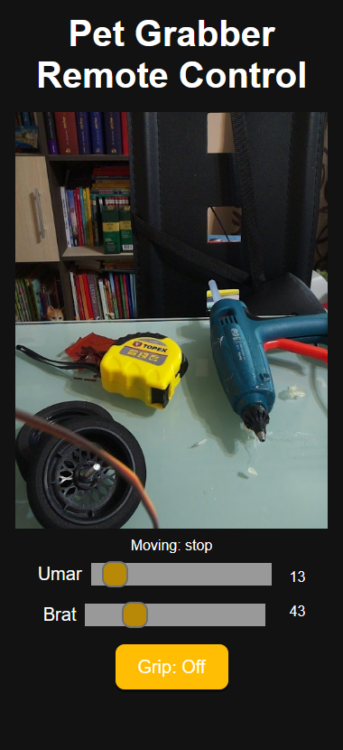
De unde controlezi PET Grabber?
Pentru a mă controla, accesează pet-grabber.web.app și loghează-te. Atât. Ai acum acces la o interfață prietenoasă prin care îmi poți controla diferitele componente de la distanță!
Dar cum funcționează de fapt?

Slide 10
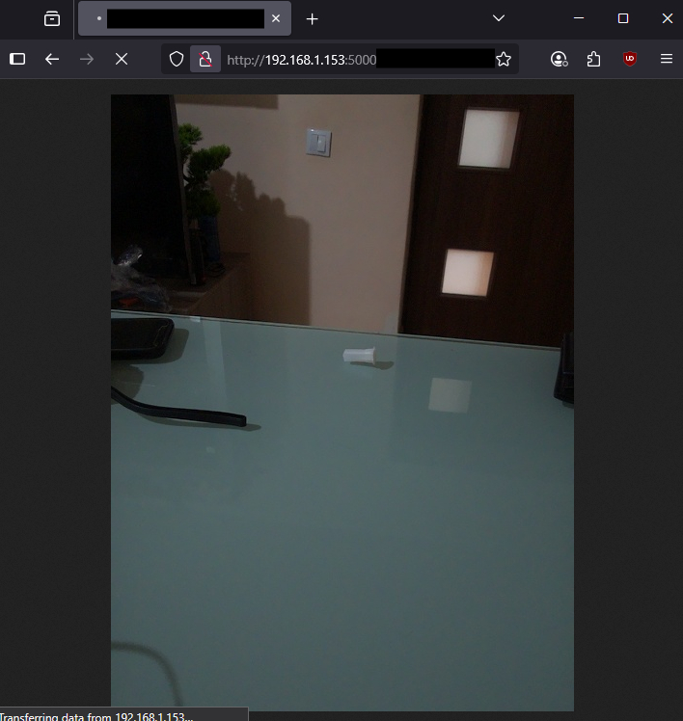
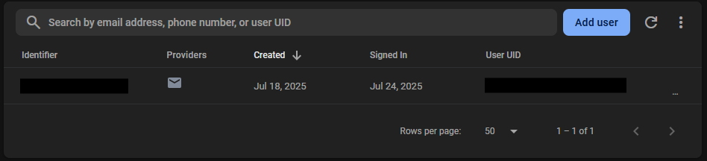
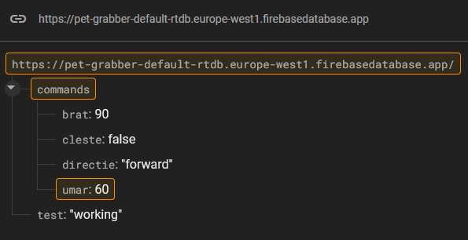
SOFTWARE
Raspberry Pi-ul meu implementează un server web care transmite un live stream de la Pi Camera, permițând vizualizarea în browser pe rețeaua locală.
Live streaming
Un tunel Cloudflare publică în mod securizat acest stream pe internet, fără a deschide porturi în rețea și oferă un link public.
Cloudflare Tunnel
Site-ul este găzduit cu Firebase Hosting și accesul la stream-ul de la cameră și la controale este securizat cu Firebase Authentication.
Site-ul
Utilizatorii mă pot controla pe site, iar controalele sunt stocate într-o bază de date Firebase Realtime Database, actualizată în timp real.
Baza de date
Raspberry Pi-ul monitorează baza de date și, când detectează schimbări, trimite controloalele la Arduino care mă dirijează.
Observarea schimbărilor

Slide 11
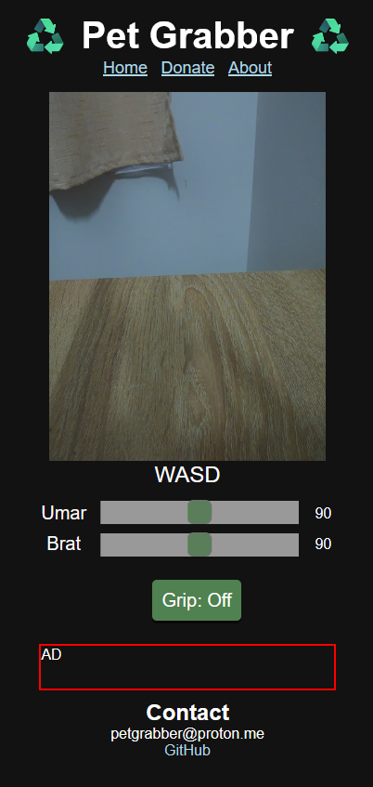
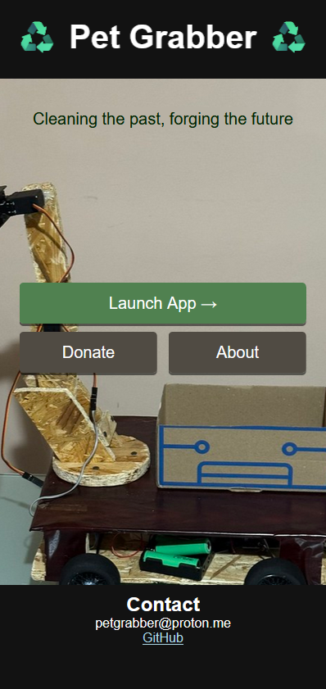




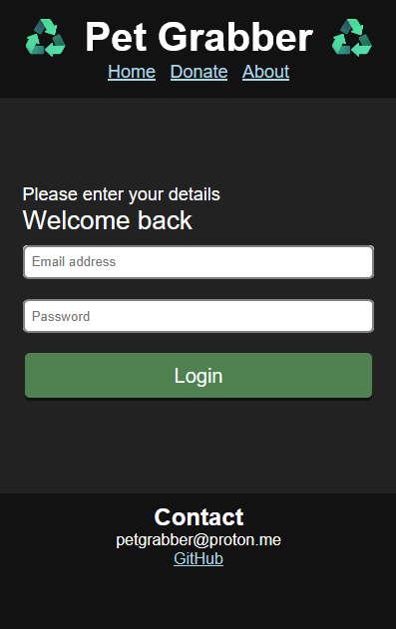





Iată cum mă controlezi!
Firebase Authentication
Stream
Server Cloudflare
cu streamul, accesibil prin URL
Site găzduit pe Firebase
Cloudflare Tunnel
(conexiune securizată)
Controalele
Monitorizează acutalizările bazei de date
"commands": {
"brat": 90,
"cleste": false,
"directie": "stop",
"umar": 114
}
Controale
Controale actualizate
Firebase Realtime Database
Raspberry Pi cu server web
pe localhost:5000

Slide 12
PERSPECTIVE DE V IITOR
Din păcate, sunt încă la început de drum… Dar fără nicio grijă, creatorii mei sunt mereu pregătiți să mă îmbunătățească!
În viitorul apropiat, voi avea un braț și mai avansat, cu mai multe grade de libertate pentru un control delicat.
Iar curând… o să am mintea mea proprie (AI), cu ajutorul unui model de detectare a obiectelor și cu un algoritm de deplasare autonomă și nu voi fi nevoit să fiu ghidat de tine!
De asemenea, voi fi confecționat din materiale și componentele mai bune pentru a fi mai rezistent, chiar și în condiții mai dificile, cleștele meu va fi confecționat din PLA (biodegrabail) și roțile vor fi mai mari pentru stabilitate.
Totdată, voi beneficia de un modem LTE sau 5G pentru a putea fi
conectat oriunde la internet!

Slide 13
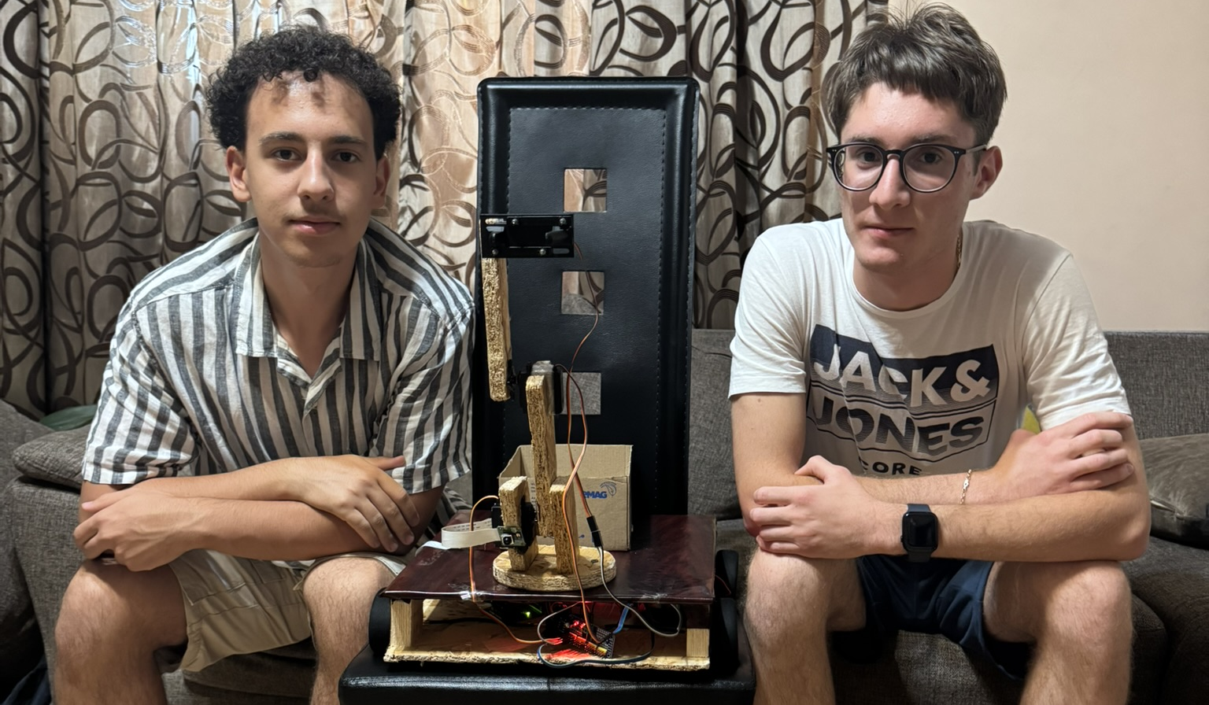
O IMAGINE FACE
CÂT O
MIE DE CUVINTE
20
XX

Slide 14
Ne vom mai auzi…
PE CURÂND, AMICE!
Aveți întrebări?
petgrabber@proton.me
pet-grabber.web.app
github.com/pet-grabber/pet-grabber
XX
XX

